Slide 1
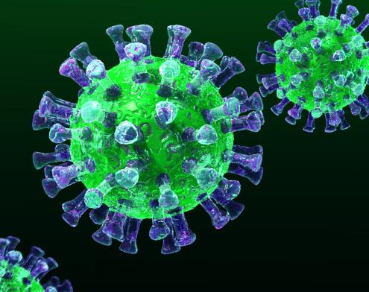
Covid-19
Mouvements sociaux
Une analyse des tweets
Maya Anderson-Gonzalez, Martina Catte, Raissa Muadi, Aïcha Sow
Cette photo par Auteur inconnu est soumise à la licence CC BY-SA

Slide 2

Intro
COVID-19 et mouvements sociaux en ligne
Quel lien ?
“La pandémie est bien plus qu’une crise sanitaire, c’est une crise économique, sociale et, dans de nombreux pays, politique.”
- Tedros Adhanom Ghebreyesus, directeur de l’OMS, 22 juin 2020

Slide 3
Eléments bibliographiques
Granjon, Fabien. “Mouvements sociaux, espaces publics et usages d’internet”, dans Pouvoirs 2018/1 (N° 164), pp. 31-47.
⇒ Mobilisations en ligne capables de donner naissance à des formes d’action politique efficaces
Rieder, B. et Smyrnaios N. “Pluralisme et infomédiation sociale de l’actualité: le cas de Twitter” dans Réseaux 2012 (n. 176), pp. 105-139.
⇒ Pour les sujets liés à la politique, la twittosphère française a un penchant évident vers la gauche
Référence à lire sur le sujet:
Massiah, Gustave. “Les mouvements sociaux à l’ère du numérique. À partir de Twitter & gaz lacrymogènes de Zeynep Tufekci”, dans EcoRev' 2020/1 (N° 48), pp.144-161.
⇒ En dénonçant les inégalités, les injustices et la corruption, les mouvements sociaux en ligne s’inscrivent contre l’hégémonie culturelle actuelle, celle qui met en cause l’égalité.

Slide 4
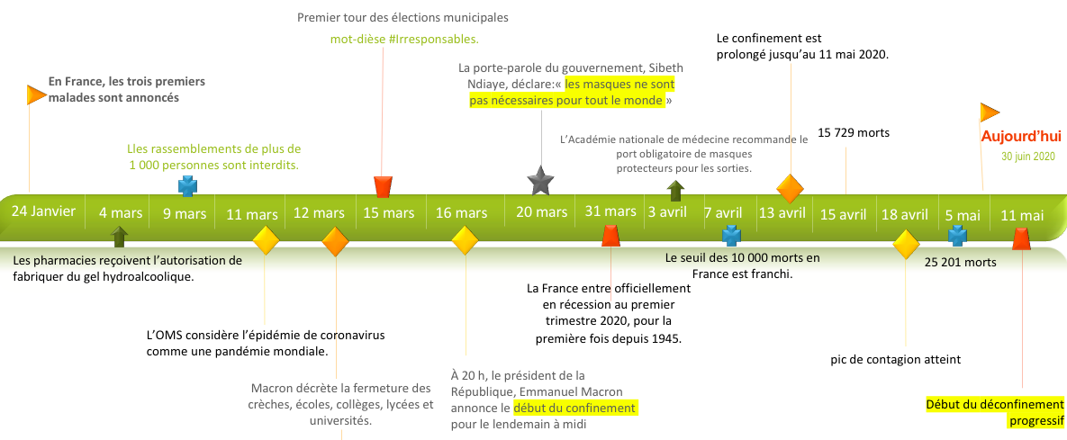
Chronologie

Slide 5
Eléments de contexte
Questions
Crainte dans les médias des mouvements sociaux pendant la crise du COVID-19.
Mouvements sociaux récents en France : gilets jaunes, balance ton porc, etc.
Est-ce que les mobilisations continuent pendant le confinement?
Que deviennent ces mouvements pendant la crise sanitaire?
Les mobilisations sociales ont-elles simplement migré en ligne?
Où sont passé les gilets jaunes? Quelle visibilité pour les mouvements d’extrême droite, pour les défenseurs de LREM?

Slide 6
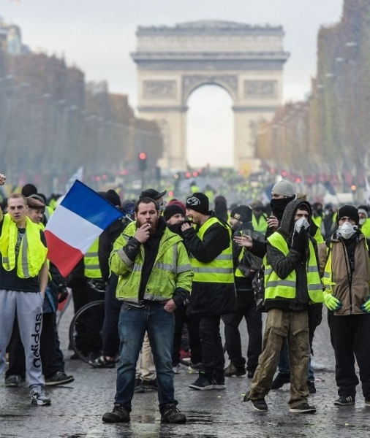


Problématique
Comment les mouvements sociaux français se sont-ils manifestés en ligne pendant la crise sanitaire du Covid-19 ?
Quelle continuité peut-on constater dans le débat social et les mouvements de contestation?
Cette photo par Auteur inconnu est soumise à la licence CC BY-SA-NC

Slide 7
Méthodologie
Etude menée sur la plateforme Twitter et sur les tweets en langue française
Twitter, avec ces messages limités à 280 caractères, est parmi les réseaux sociaux les plus utilisés au monde.
Le choix de mener l’étude à partir de cette plateforme est due à deux principales raisons : sa notoriété et sa capacité à générer un grand nombre de données
Plusieurs étapes :
1. Collecte des données : entre le 1er février et le 30 mai 2020 (avec hashtags coronavirus OR covid19 OR covid-19) ⇒ Outil TWINT
2. Nettoyage données et premières explorations
3. Création de subsets (réduction de la base) : mars, avril, mai
4. Analyse qualitative des tweets les plus significatifs
5. Construction d’un réseau de cooccurrences (Cortext)

Slide 8
Analyses
Une première analyse exploratoire a été menée sur un corpus réduit de tweets comportant le mot “coronavirus” (précédé ou non d’un hashtag) depuis 2009 jusqu’en juin 2020
Une analyse qualitative des tweets les plus populaires ayant utilisés les mêmes hashtags que ceux identifiés au mois de mai.
Cette analyse à demandé de revenir vers les premiers échantillons collectés qui comportaient uniquement le mot “coronavirus”.
Une cartographie des hashtags cooccurrents en lien avec des mouvements sociaux identifiés à partir des données du mois de mars.

Slide 9
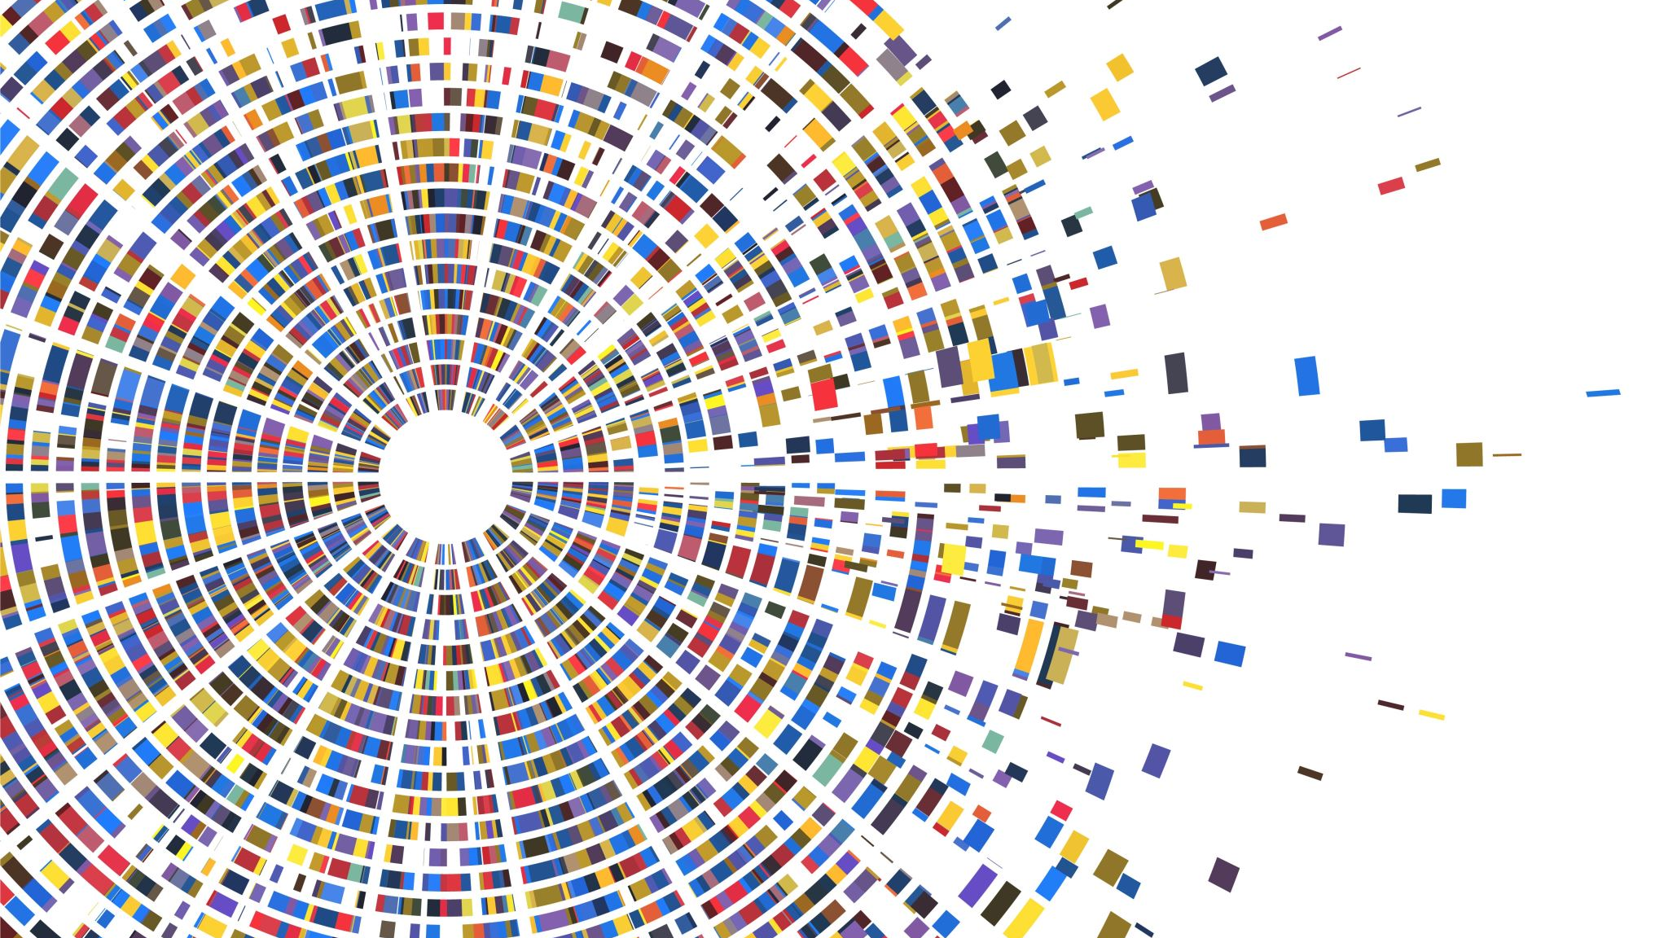
Mois de Mars
La base de données
ANALYSE QUALITATIVE DES TWEETS

Slide 10
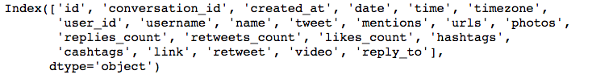
Présentation base de données
Variables df :
février : 311 202 observations
mars : 905 139 observations
avril : 1 289 212 observations
mai : 357 389 observations
#CORONAVIRUS
#CORONAVIRUS or #COVID19 or #COVID-19

Slide 11
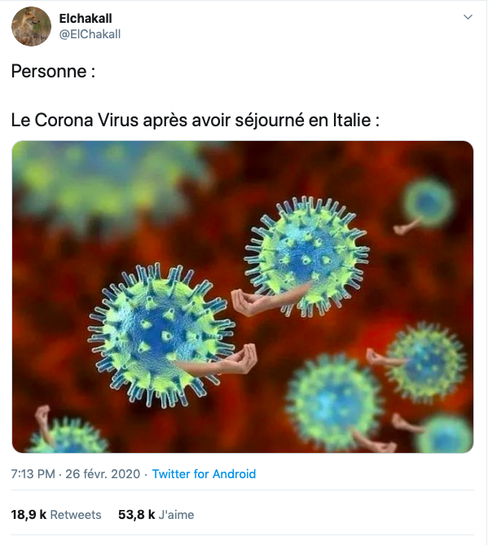
Requête exploratoire “coronavirus”
Base initiale
Février 2020 ⇒ Avant le confinement
[scepticisme]
⇒ “Le Coronavirus j’arrive pas a m’en inquiéter et avoir peur, j’ai l’impression c’est un truc bidon qui vas être oublier dans 3 mois ” (@elieook, 25 février 2020)
[meme]
⇒ “Personne: Le Corona Virus après avoir séjourné en Italie”
(@ElChakall, 26 février 2020)
[panique]
⇒ “Coronavirus, premier décès sur Paris. Chacun pour soi désormais. Que les Hunger Games commencent ” (@rhaegare, 26 février 2020)

Slide 12
Requête exploratoire “coronavirus”
Base initiale
Mars 2020 - début du confinement
[présence des forces de l’ordre]
⇒ “Des habitants confinés dans Paris 18ème font danser des policiers depuis leur fenêtre” (@JordanKln, Journaliste BFMTV, 19 mars 2020)
[injustice salariale]
⇒ “Ce coronavirus nous a prouvé que les gens les moins bien payés sont les plus utiles à la société.” (@PineappleBous, 28 mars 2020)
[solidarité]
⇒ “Force aux chauffeurs routier.” (@Balkan_Mood, 17 mars 2020)

Slide 13
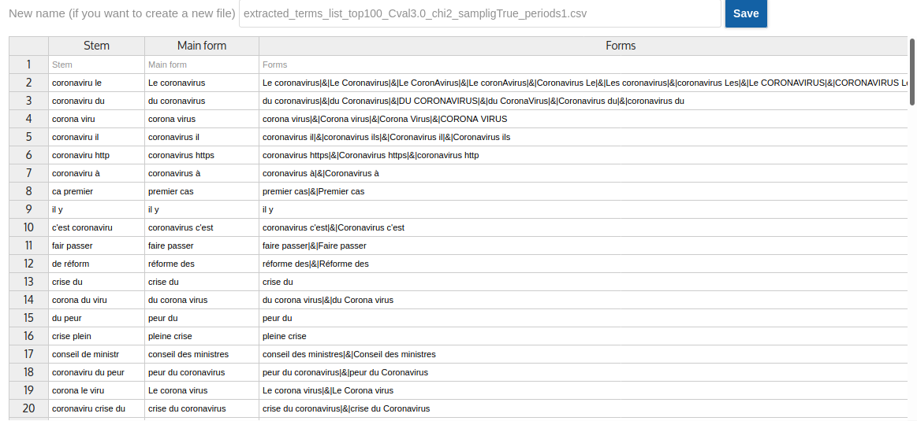
Extraction de termes - février
Base initiale
Termes liés à l’apparition du virus et à la crise sanitaire imminente
noms communs (apparition historique du virus)

Slide 14
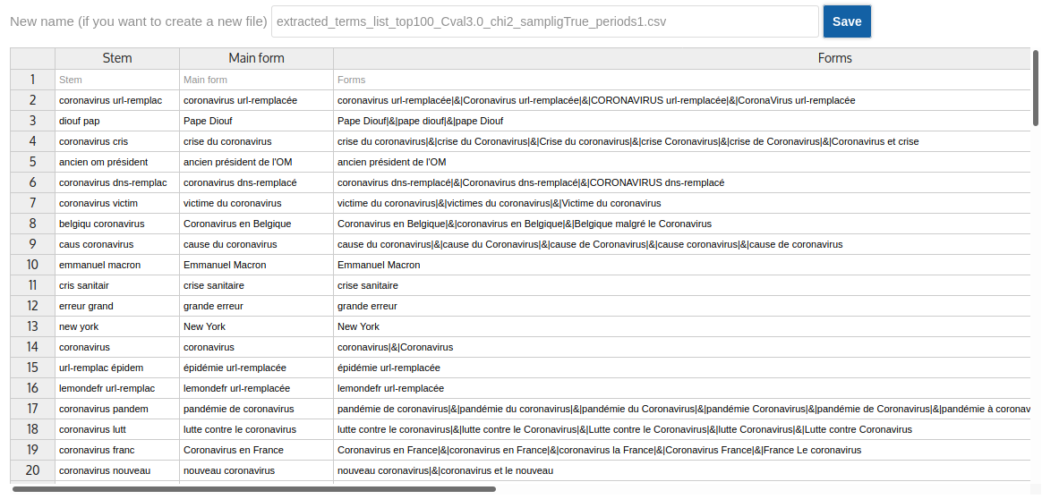
Extraction de termes - mars
Base initiale
occurrences les plus parlantes : “ancien président de l’OM”, “cause du coronavirus”, “grande erreur”, “crise sanitaire”
noms propres à forte occurrence : “Pape Diouf”, “Emmanuel Macron”, “New York”
noms communs (apparition historique du virus)
noms propres (pays affectés ou personnalités publiques)

Slide 15
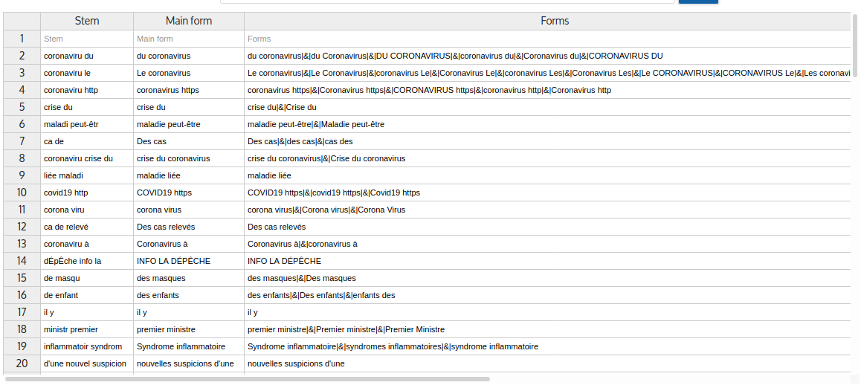
Extraction de termes - avril
apparition de 2 nouveaux termes lié à la reprise des activités scolaires et du travail
crise de masques

Slide 16
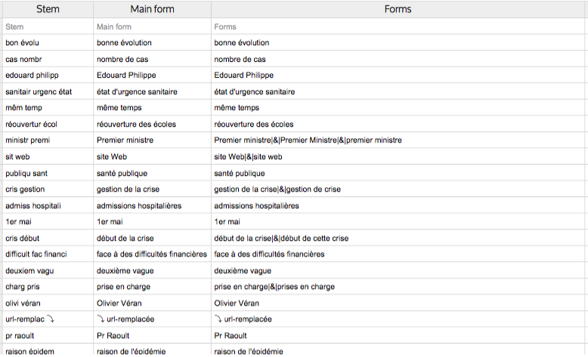
Extraction de termes - mai
noms communs
noms propres

Slide 17
Mois de Mars
Une analyse quali détaillée
ANALYSE QUALITATIVE DES TWEETS

Slide 18
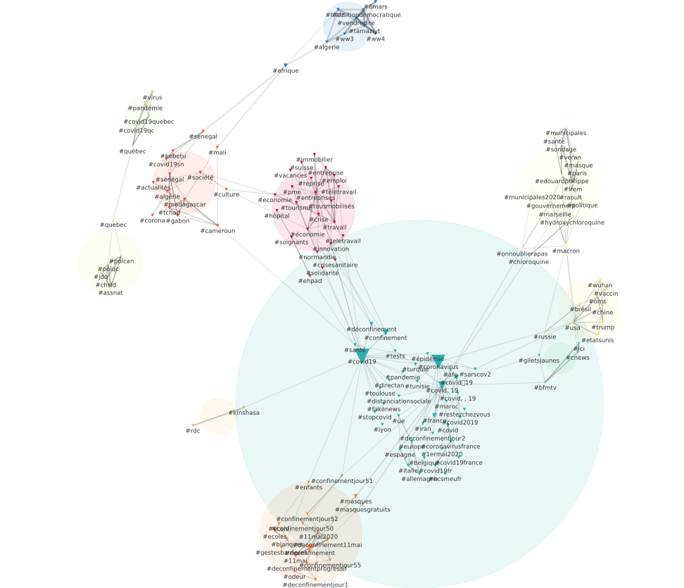
Création de subsets

Slide 19
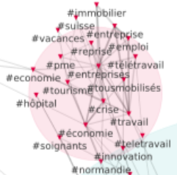
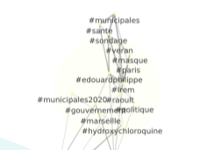
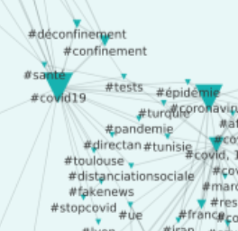
Création de subsets
Pour faciliter l’étude des mouvements sociaux, nous avons réduit nos bases de données initiales, gardant seulement des hashtags significatifs correspondant aux clusters suivants:
Cluster 1 : #tousmobilisés #hôpital #crise #travail #économie #soignants #emploi #entreprise #solidarité #ehpad #crisesanitaire
Cluster 2 : #municipales #sante #sondage #veran #masque #edouardphilippe #lrem #municipales2020 #raoult #gouvernement #politique #hydroxychloroquine #chloroquine #macron #onnoublierapas
Cluster 3 : #giletsjaunes #stopcovid #fakenews #santé #tests
Notes:
Faudra montrer la base de données de Mai pour montrer les clusters et pointant les couleurs en question

Slide 20
Création de subsets
Trois fichiers pour une requête des tweets contenant le mot “coronavirus” :
février : 311 202 observations
après réduction : 11 150 observations
mars : 905 139 observations
après réduction : 107 641 observations
avril : 1 289 212 observations
après réduction : 65 567 observations
Un fichier pour une requête des tweets contenant les mots “coronavirus” ou “covid-19” ou “covid19” :
mai : 357 389 observations
après réduction : 65 906 observations

Slide 21
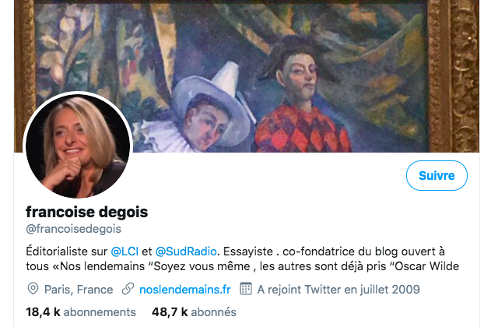
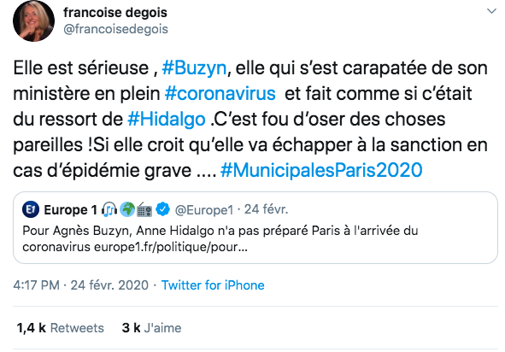
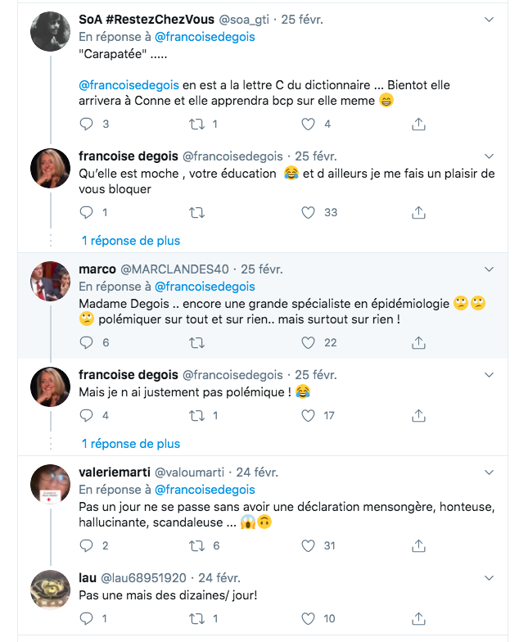
Les tweets le plus retweetés du mois de février : 1/3
Critique politique ⇒ A. Buzyn, ex-ministre de la Santé accusée d’avoir quitté son poste en pleine crise sanitaire
retweets_count = 1364.0

Slide 22
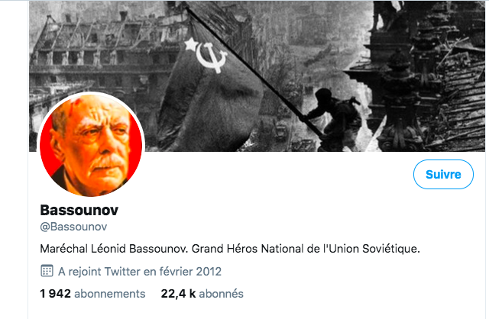
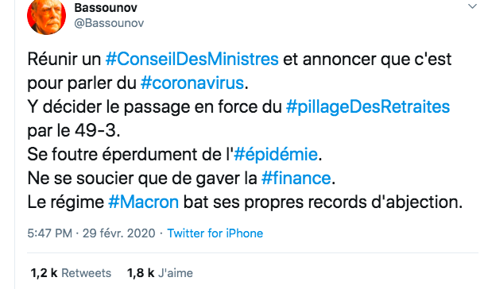
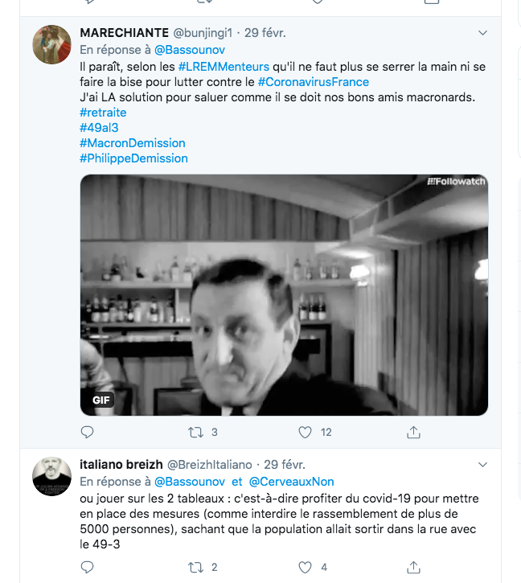
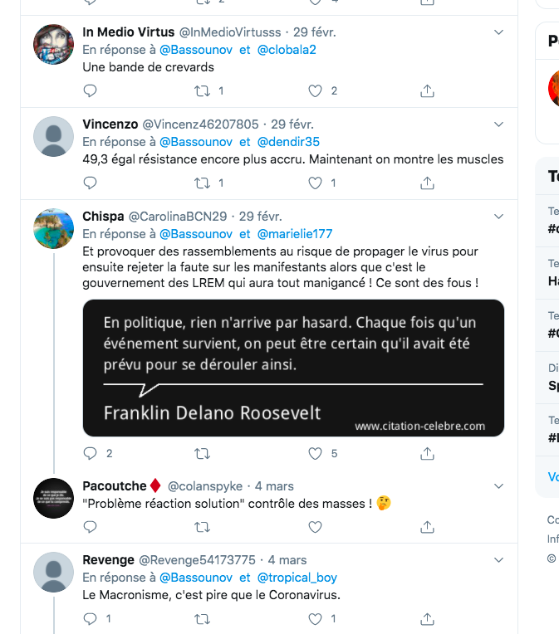
Les tweets le plus retweetés du mois de février : 2/3
Forte critique politique : 49-3 loi sur la réforme du code du travail
L’article 49.3 fait partie du « Titre V » de la Constitution de 1958. Ce chapitre, qui s’étend des articles 34 à 51, met en place un ensemble de dispositions censées réguler les « rapports entre le Parlement et le gouvernement »
retweets_count = 1188.0

Slide 23
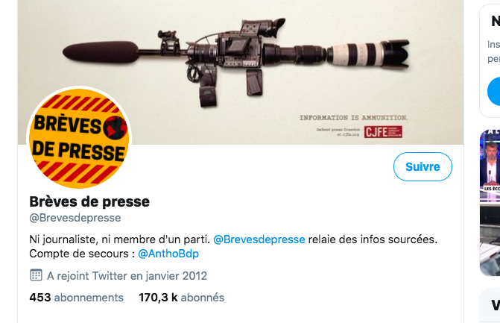
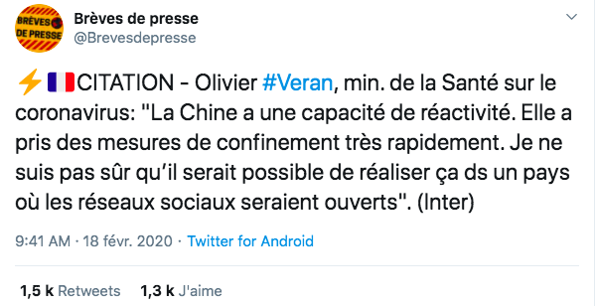
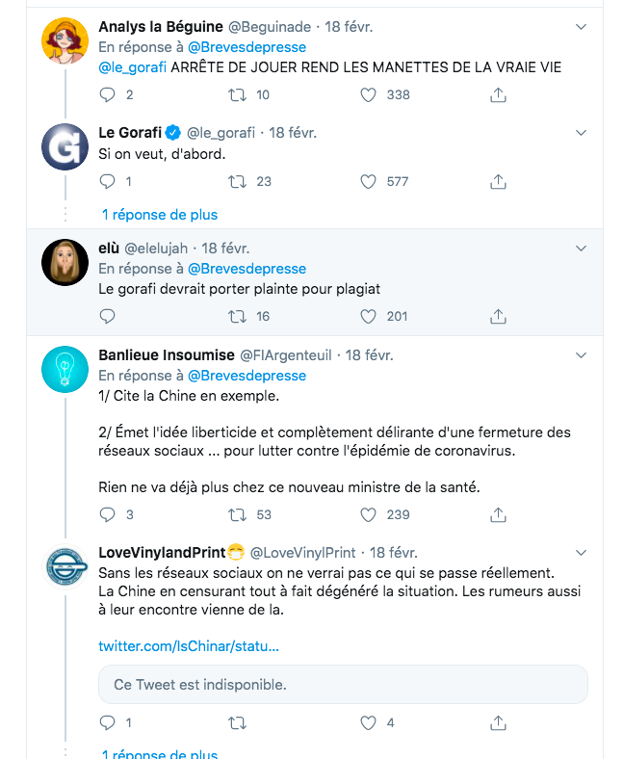
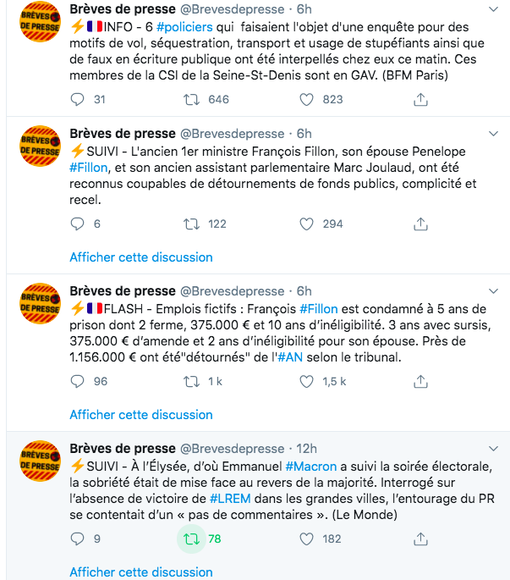
Les tweets le plus retweetés du mois de février : 3/3
retweets_count = 998.0

Slide 24
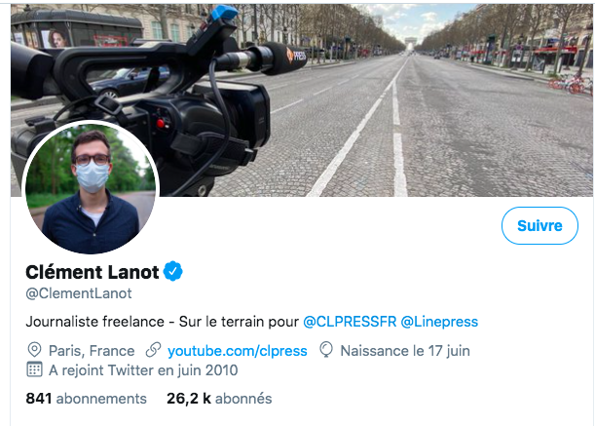
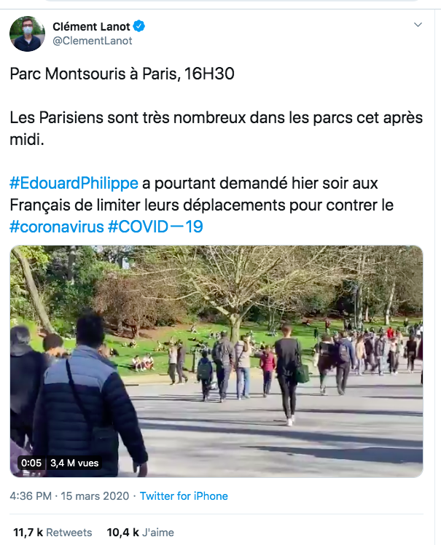
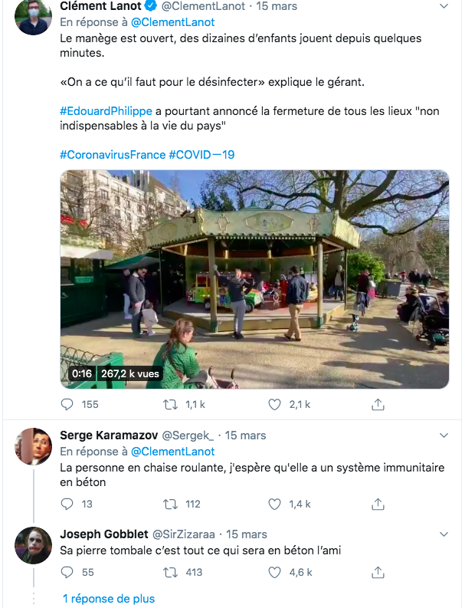
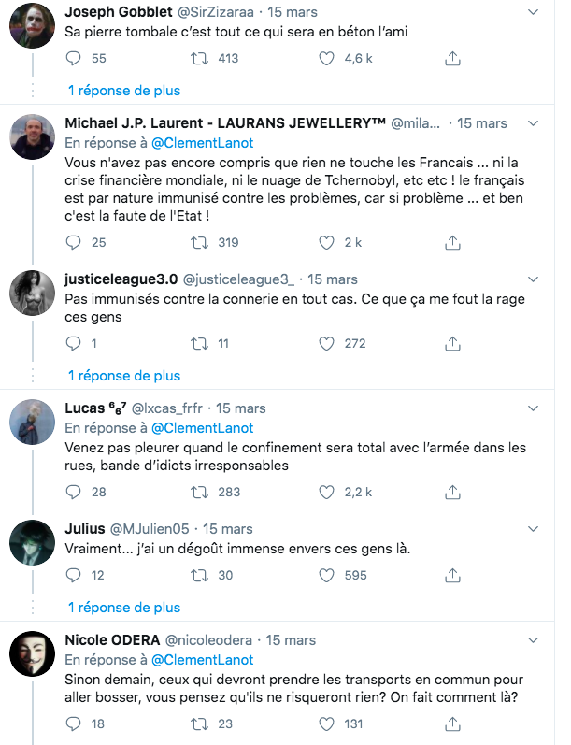
Les tweets le plus retweetés du mois de mars : 1/3
retweets_count = 5371.0

Slide 25

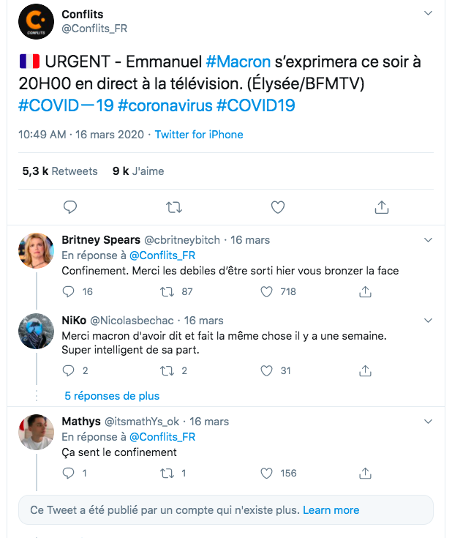
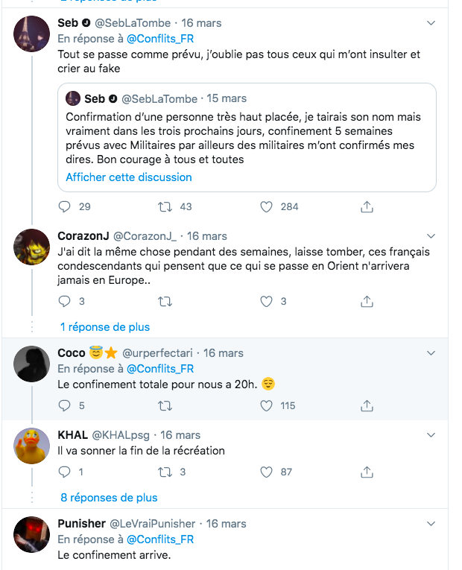
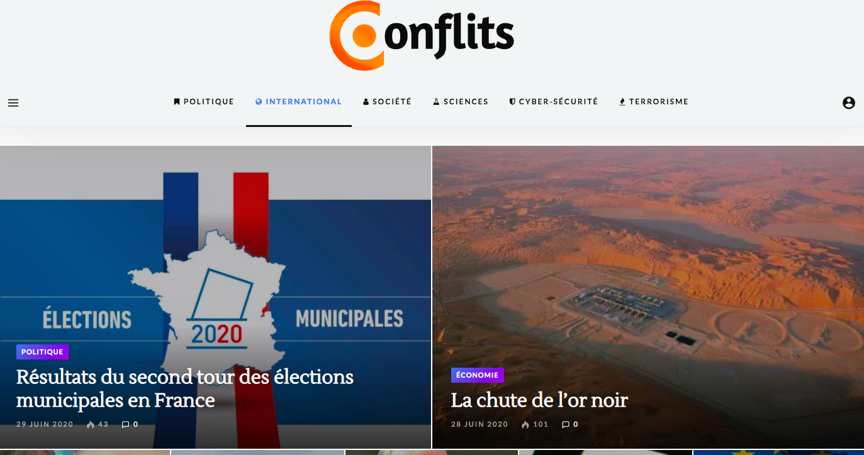
Les tweets le plus retweetés du mois de mars : 2/3
retweets_count = 4182.0

Slide 26
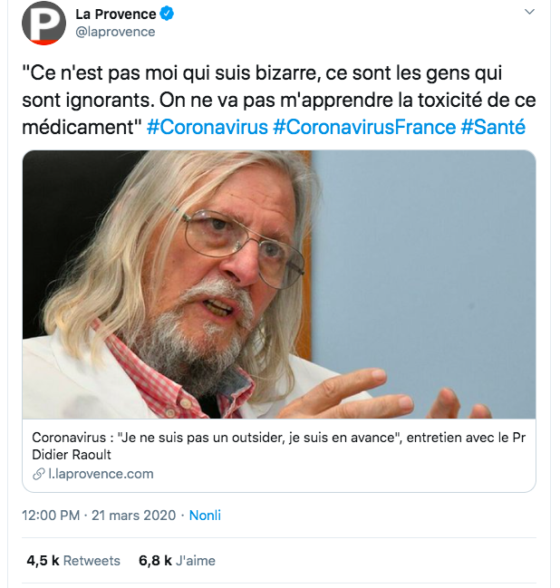
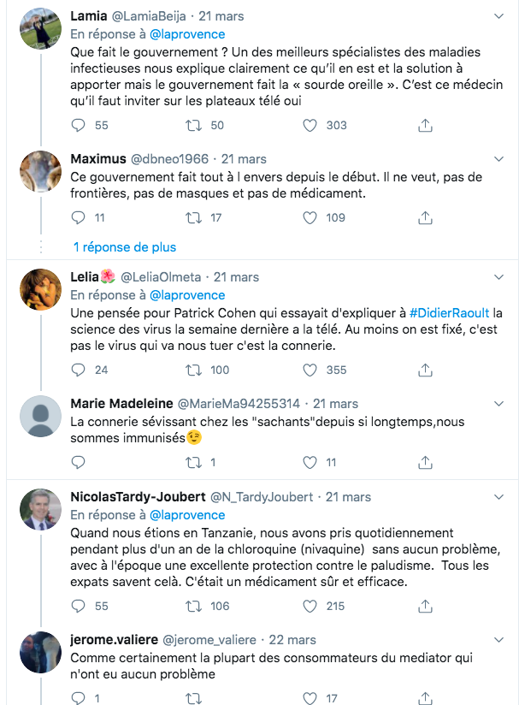
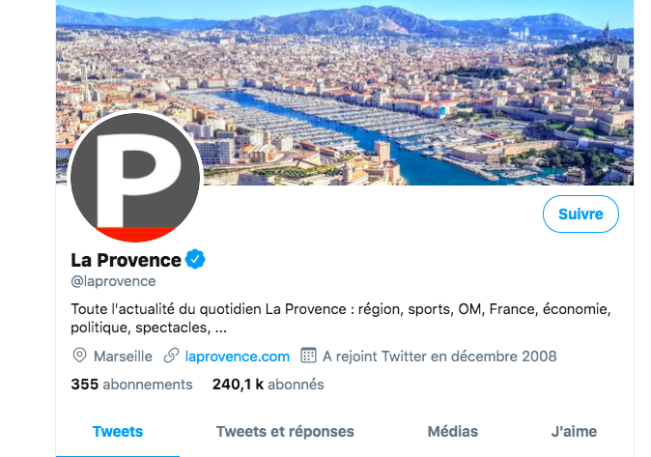
Les tweets le plus retweetés du mois de mars : 3/3
retweets_count = 4172.0
Critique sur la gestion de la crise, quels solutions ? la chloroquine ?

Slide 27
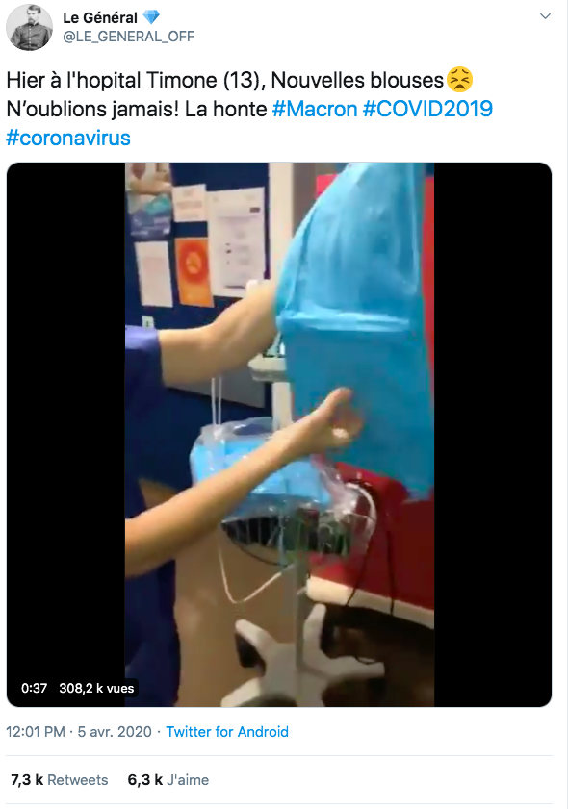
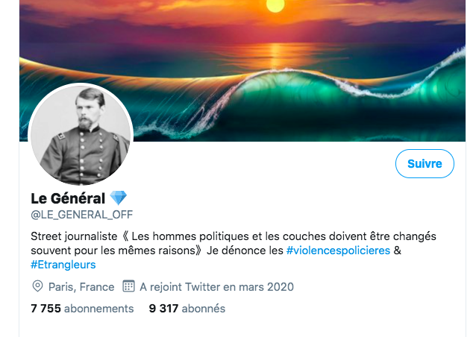
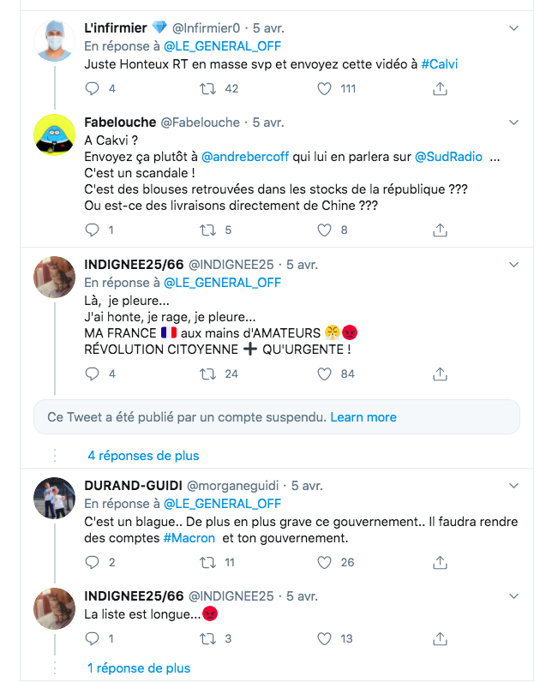
Les tweets le plus retweetés du mois de avril : 1/3
N'oublions jamais
Honte
Révolution citoyenne
retweets_count = 6724.0

Slide 28
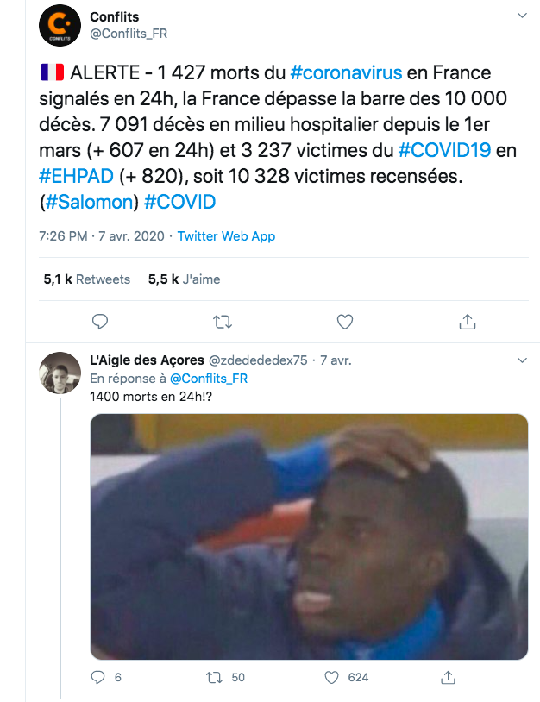
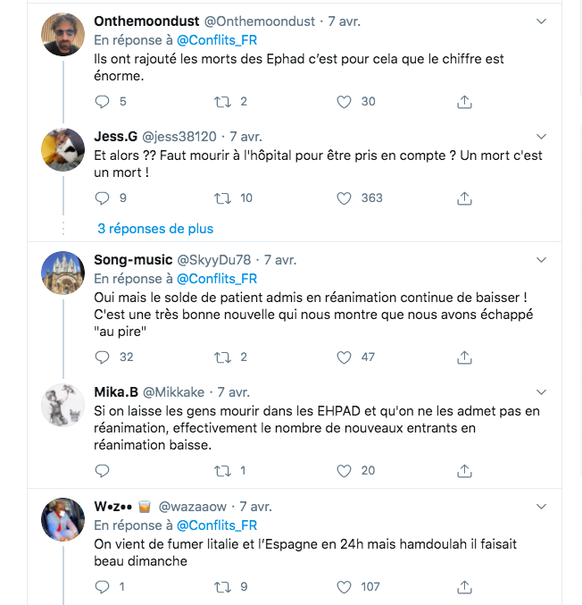
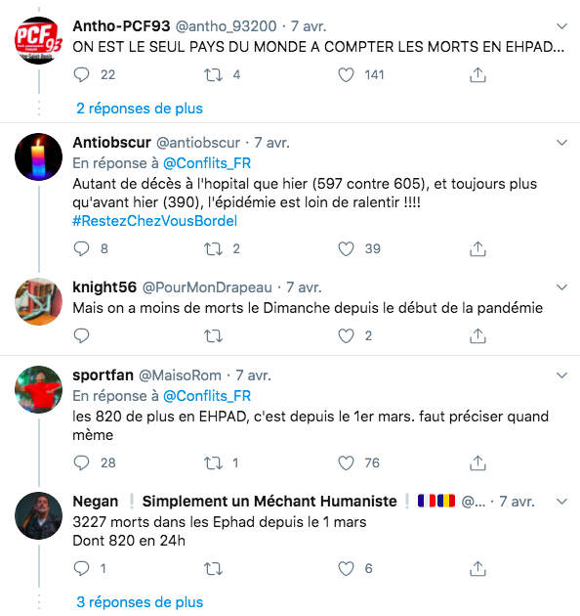
Les tweets le plus retweetés du mois de avril : 2/3
Question EHPAD dans la crise sanitaire
Le compte @Conflits_FR était le deuxième le plus retweeté au mois de mars 2020
retweets_count = 4249.0

Slide 29
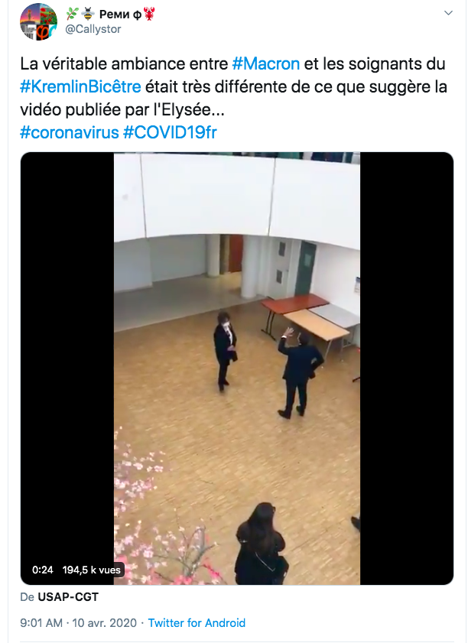
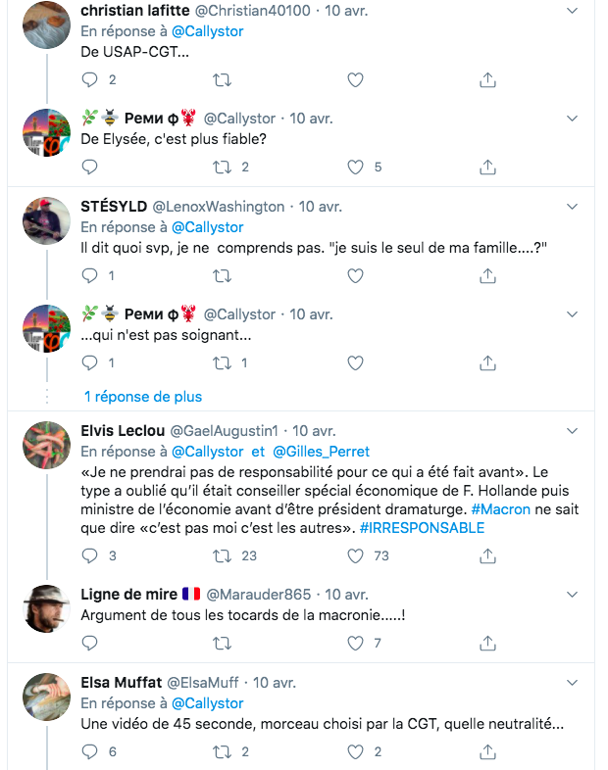
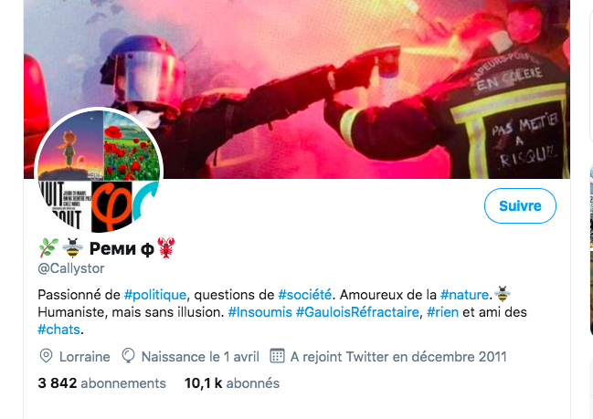
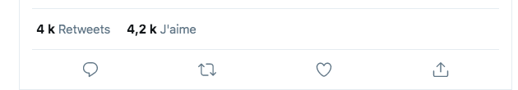
Les tweets le plus retweetés du mois de avril : 3/3
Irresponsable
Macronie
retweets_count = 3787.0

Slide 30
Mois de Mars
Analyse des cooccurrences
ANALYSE QUALITATIVE DES TWEETS

Slide 31
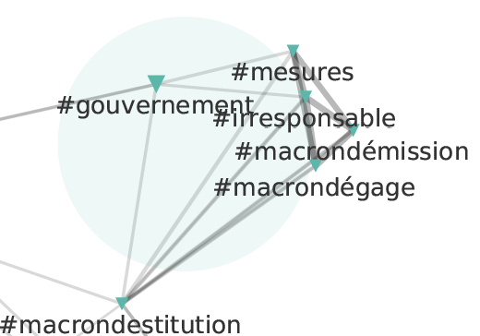
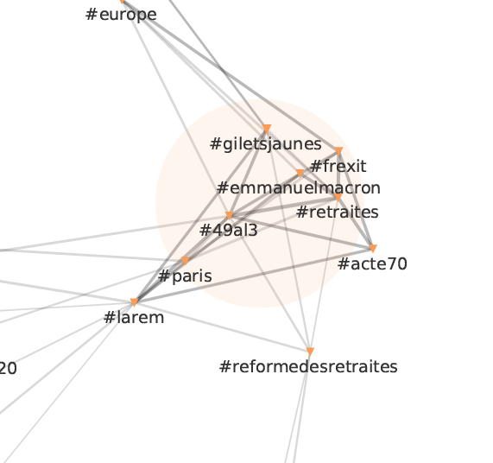
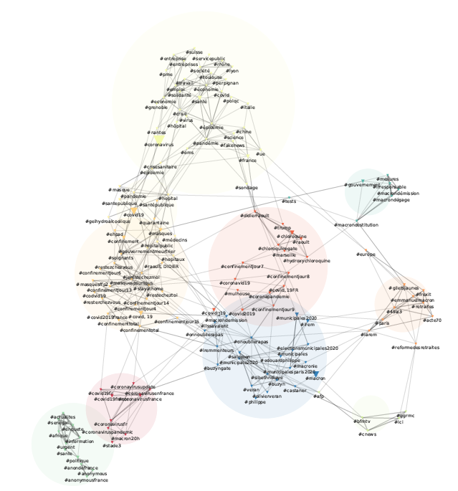
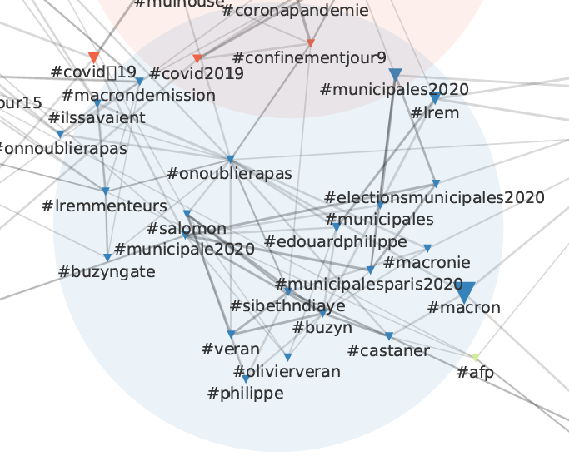
Mois de mars
Trois clusters avec des mouvements sociaux
Notes:
la loi 49-3 concernant la réforme des retraites. Les hashtags en lien avec les #giletsjaunes, #macrondémissionne, #macrondégage

Slide 32
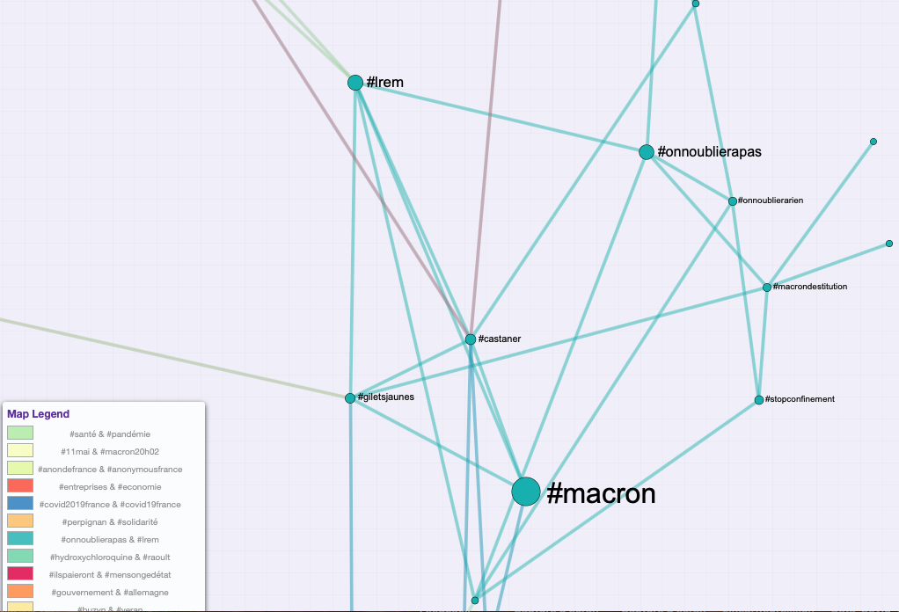


Mois de mars
Notes:
Poids des noeuds

Slide 33



Mois d’avril
# Mouvements sociaux
# Mouvements sociaux
Notes:
#onnoublierapas, #mensongedétat, #ilspaieront, #ilssavaient, #plusjamaisca.
#police, #castaner pour faire référence aux bavures policières pendant la crise (amende abusive, interpellation ou contrôle agressif)

Slide 34



Mois d’avril
Notes:
Poids des noeuds

Slide 35



Mois de mai
Cluster Mouvements sociaux
Controverse santé
Notes:
Dans le milieu sanitaire, les personnels soignants en ligne de front dans la crise du Covid, contestent leur conditions de travail et restent sceptiques sur la question du déconfinement et de sa gestion.
Le hashtags #giletsjaunes fait son retour et est associé au #1ermai, #gouvernementmeurtrier, #gouvernementdelahonte, #violencespolicières

Slide 36


Mois de mai
Cluster Mouvements sociaux
Notes:
Poids des noeuds
Gilets jaunes onoublierapas macronavirus

Slide 37
Eléments de conclusion :
Est-ce que les mobilisations continuent pendant le confinement?
De manière générale, il n‘y a pas eu de manifestations pendant le début du confinement mais plutôt vers la fin (mobilisation du 1er mai, à l’approche du déconfinement).
Que deviennent ces mouvements pendant la crise sanitaire?
Il semblerait qu’au début du confinement, les revendications sociales aient été évincées momentanément par le climat anxiogène de l’épidémie.
Les mobilisations sociales ont-elles simplement migré en ligne?
Oui.
Où sont passé les gilets jaunes?
Ils sont toujours présents mais l’ampleur du coronavirus les a rendue peu visible. Avec le déconfinement ils reviennent en force sur le paysage médiatique
Quelle visibilité pour les mouvements d’extrême droite, pour les défenseurs de LREM?
Les tweets les plus populaires proviennent de comptes de l’opposition (individus et médias), mais il semble plutôt difficile de leur attribuer une appartenance politique. Beaucoup n’en revendiquent pas ouvertement, mais ils privilégient des contenus associés à la lutte contre le changement climatique et les actions et la prise de parole citoyennes via les médias.

